Slide 1
Презентация прогресса проекта
Группа Undergroud

Slide 2
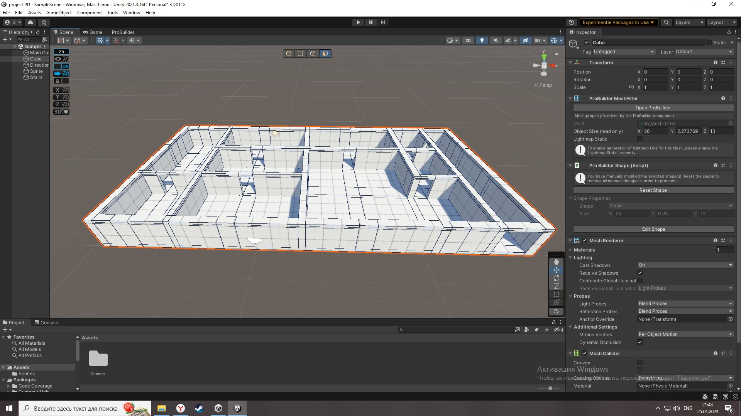
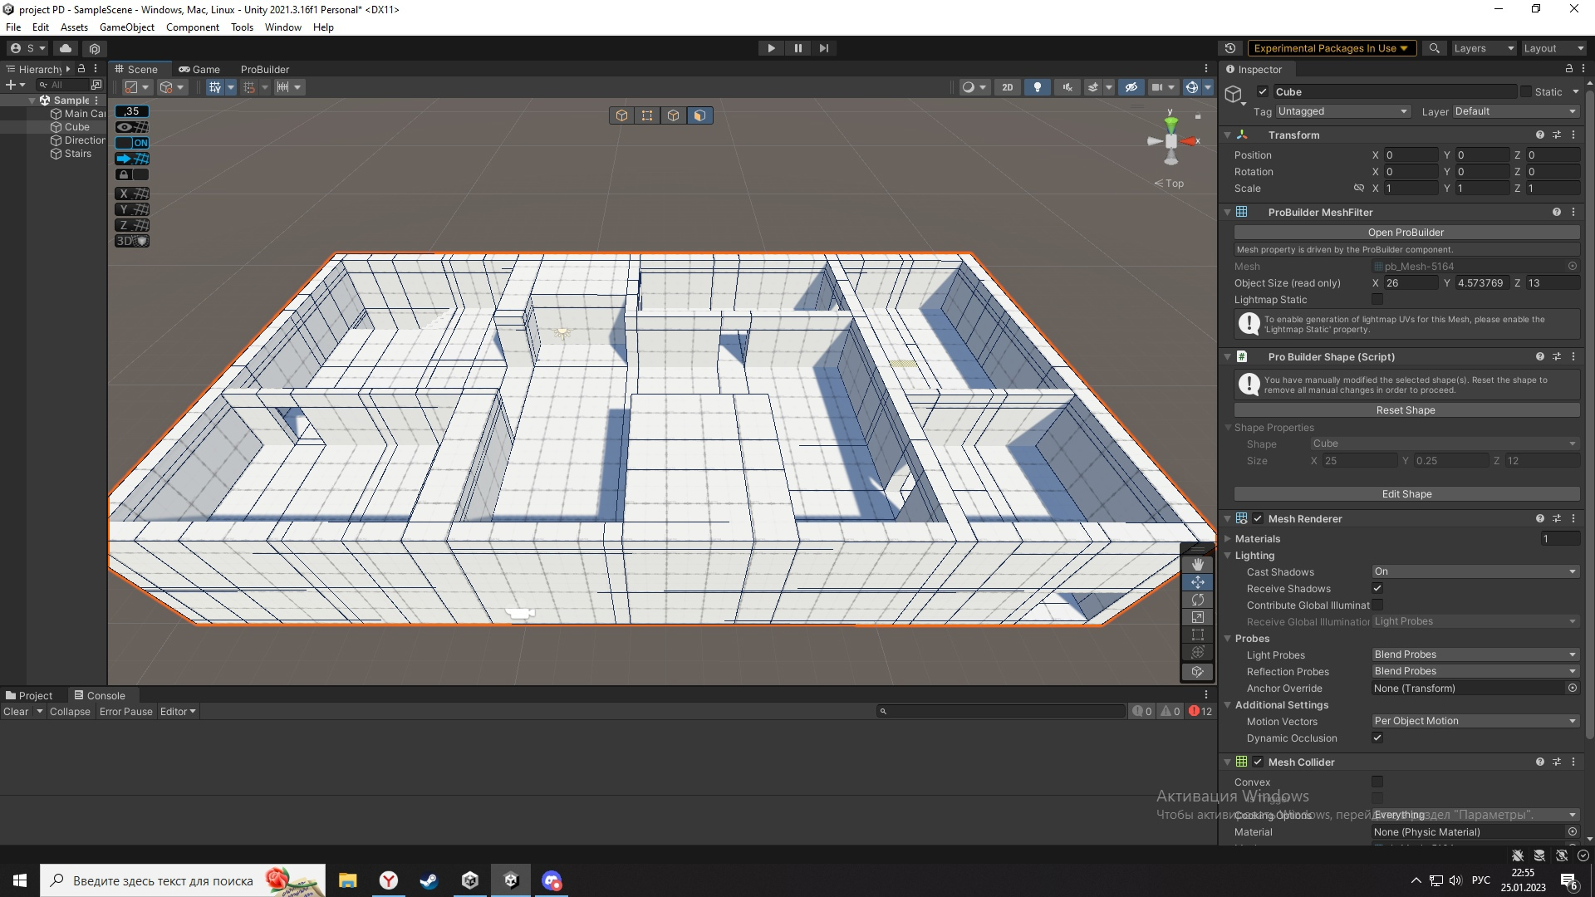
Картографы
Была проработана вторая локация игры

Slide 3
В нашей игре есть темнота

Slide 4
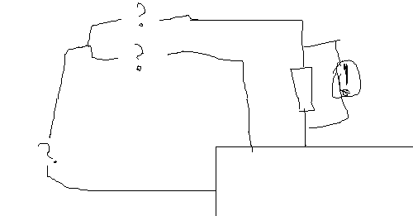
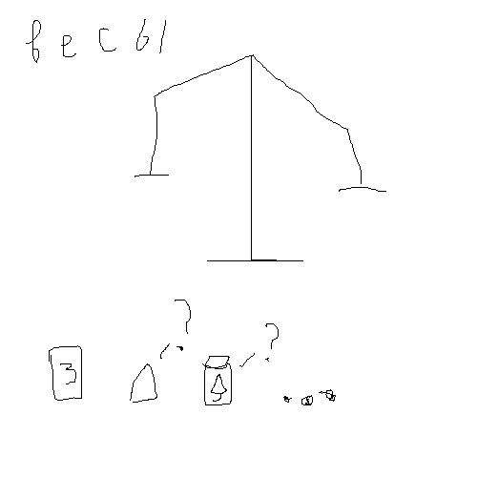
Концепты головоломок

Slide 5
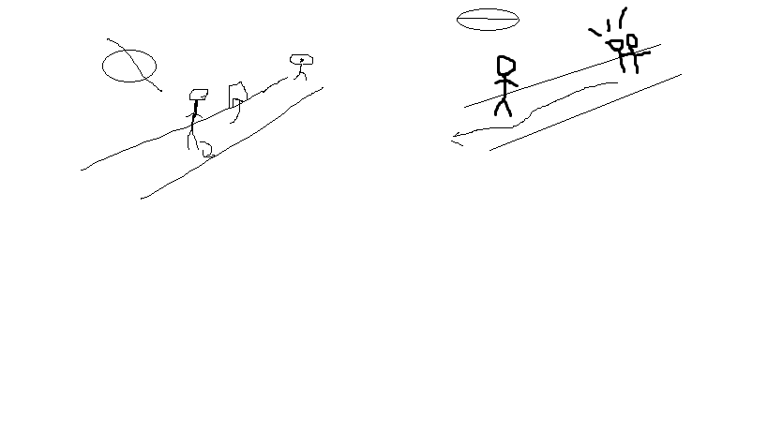
Концепты врагов (гейплей)
Глазик
Звонарь

Slide 6
Звонарь
Дизайн(В разработке)
Имеет на плече шептуна (в разработке);
В руке палка, на конце которой колокол;
Геймплей:
Случайно генерируется вне поля зрения игрока
Его появление характеризуется приближающимся звоном колокола
Закрытие глаз спасает от падения психики

Slide 7
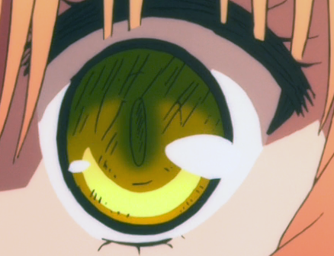
Глазик
Дизайн:
Человек в капюшоне
Заместо головы огромный глаз
Из разных мест выглядывают глаза
Геймплей:
Появляется в конце длинных коридоров, лестниц и в углах комнат
Закрытие глаз уменьшает потерю психики
Спасение, путём создания зрительной приграды

